Slide 1
ИССЛЕДОВАНИЕ И ПОВТОРНОЕ ИСПОЛЬЗОВАНИЕ НАУЧНОЙ ЛИТЕРАТУРЫ
ИСПОЛЬЗОВАНИЕ ИНФОРМАЦИОННЫХ РЕСУРСОВ
Research4Life — государственно-частное партнерство, объединяющее пять программ:

Slide 2
Обзор
Поиск по источникам
Стратегии поиска
Уточнение параметров поиска
Поисковые фильтры
Логические операторы
Кавычки и специальные символы
Ограничение поиска
Резюме
Настоящая публикация распространяется на условиях лицензии Creative Commons Атрибуция-СохранениеУсловий 4.0 Всемирная (CC BY-SA 4.0)

Slide 3
Учебные задачи
Построение стратегии поиска.
Использование инструментов расширенного поиска для получения наиболее актуальных результатов.
Определение оптимальных информационных ресурсов для поиска по источникам.
Notes:
In this lesson, learners will learn how to identify relevant information sources, identify types of information sources and evaluate information sources
This will help to ensure that they identify their information needs, locate them efficiently, evaluate the information resources and use them to the fullest in order to enhance their research both as a user and researcher

Slide 4
Что такое поиск по источникам?
Поиск по источникам подразумевает выяснение того, какая работа уже была проведена по той теме, которой вы занимаетесь.
Такой поиск предполагает изучение публикаций и информации по определенной теме.
Существуют различные стратегии поиска по источникам, выбор стратегии зависит преимущественно от этапа исследования.
Notes:
The reasons for conducting literature search are numerous e.g.
drawing information for making evidence-based guidelines,
Step in the research method
as part of academic assessment.
However, the main purpose of a thorough literature search is to formulate a research question by evaluating the available literature with an eye on gaps still amenable to further research.
People usually starts with a basic search, followed by a more advanced or systematic search. Once highly relevant articles are found, those can be used to find other related articles by following a thread, or as a way of improving your systematic search.

Slide 5
1. Простой поиск — базовый поиск
На первом этапе имеет смысл провести быстрый поиск по онлайн-ресурсам.
Он обычно проводится в инструменте Google Академия, каталоге университетской библиотеки или в «Википедии».
Для поиска можно ввести один термин или фразу.
Можно также ввести в поисковой строке часть библиографических данных, например название статьи или журнала, для получения полной библиографической справки.
Notes:
If a reference or part of a bibliographic record is available such as title or journal name, you can simply type this information into one of the search engines to get the full bibliographic information. This may also be the case when you know what to search for. In this case, simply type the reference on Google, Google Scholar or university library’s catalog to get the full-text of the publication.

Slide 6
2. Систематическое исследование — формулирование запроса
Требует более масштабной стратегии поиска.
Обычно проводится при сложных исследованиях, цель которых состоит в выявлении, отборе и обобщении всех публикаций по определенному вопросу или теме.
Систематическое исследование предполагает определение элементов поиска с помощью логических операторов, инструментов расширенного поиска и формулирования запроса.
Notes:
You will need to have a complete overview of all the information resources available on the subject.
Key concepts to search for should be the general idea or a main theme and the search terms are the words to describe these concepts, topics.

Slide 7
3. Движение по цепочке — поиск методом «снежного кома»
Для поиска методом «снежного кома» в качестве отправной точки выбираются основные публикации по вашей теме.
Источники, перечисленные в актуальных для вас публикациях, дают вам другие актуальные публикации.
Методом «снежного кома» можно легко и быстро найти большое количество источников по теме.
related publication
связанная публикация
related publication
связанная публикация
связанная публикация
связанная публикация
related publication
Key publication
основная публикация
related publication
связанная публикация
related publication
связанная публикация
related publication
связанная публикация

Slide 8
Это надо сделать!
Собрать справочную информацию, чтобы получить обзор по теме.
Начать хорошо с энциклопедии.
Для ознакомления с последними событиями и мнениями полезны газеты и отраслевые издания.
Вводные данные и сведения о различных аспектах данной темы можно почерпнуть из книг и обзорных статей.
Сфокусироваться.
Сформулируйте основное направление исследование в качестве вопроса.
Для начала можно задаться простыми вопросами: Что? Где? Кто? Почему? Как?
Notes:
Collecting background information helps to get an overview on the topic, to direct yourself to the most important issues and controversies, to gain an understanding of how the topic area relates to other topics and to introduce yourself to the vocabulary or jargon relating to the topic.

Slide 9
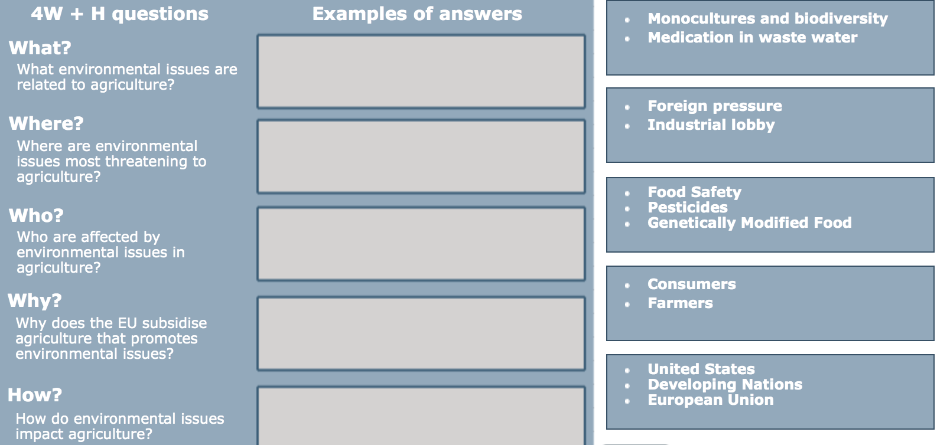
Вопросы
Вопросы
Что?
Что из разряда экологических проблем связано с сельским хозяйством?
Где?
Где экологические проблемы представляют наибольшую угрозу для сельского хозяйства?
Кто?
Кто страдает от экологических проблем в сельском хозяйстве?
Почему?
Почему ЕС субсидирует сельское хозяйство, которое создает экологические проблемы?
Как?
Как экологические проблемы отражаются на сельском хозяйстве?
Примеры ответов
Монокультуры и биологическое разнообразие
Лекарственные препараты в сточных водах
Тема исследования в данном примере — «экологические проблемы и сельское хозяйство»
Давление из-за рубежа
Промышленное лобби
Продовольственная безопасность
Пестициды
ГМО в продуктах питания
Потребители
Фермеры
США
Развивающиеся страны
Европейский союз

Slide 10
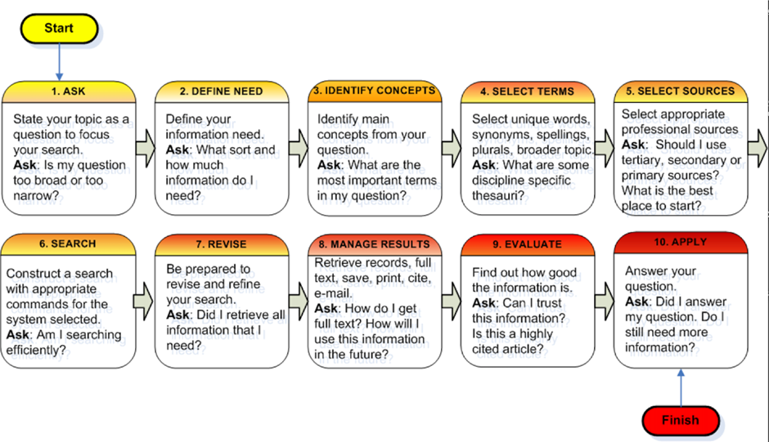
Разработка стратегии поиска: обзор процесса
Источник: https://www.who.int/hinari/training/Basic_Course/ru/. По состоянию на 20 декабря 2020 г.
Notes:
Good search practice could involve keeping a search diary or document detailing your search activities, so that you can keep track of effective search terms, or someone else can reproduce your steps and get the same results.

Slide 11
Уточнение параметров поиска
Мыслите критически и оценивайте, какая информация является для вас актуальной и подходит для ваших целей.
Фильтры позволяют вам точнее настроить параметры поиска за счет введения дополнительных критериев.
Фильтр можно применить до начала поиска или для уточнения результатов, полученных в ходе первичного поиска.
«Идеальных параметров поиска не бывает…»
Notes:
Sometimes you will find that there is just too much information. This might be because lots have been written on your main topic or your topic has links with many other subject areas.
Returning to your research question and re-focusing can solve this problem by giving you a clearer idea of what you really want to find out.
OR
Sometimes you will struggle to find much relevant material. Sometimes your topic is quite new and not much literature has been published so far. You will need to think of ways of broadening the scope of your project. In particular you can think about:
making the project (or just your keywords) more general or
searching for comparative or related information.

Slide 12
Поисковые фильтры
Поисковые фильтры используются для оценки и уточнения поисковых запросов в целях получения соответствующей информации.
Простой поиск выдает тысячи результатов; для получения актуальных ответов попробуйте применить различные поисковые стратегии.
Например, запрос по общей теме, такой как «глобализация» или «организационное поведение» даст слишком много результатов. Чтобы получить более удобную выдачу, можно использовать ряд связанных слов.
Повторяйте до получения оптимальных результатов.
Помните о том, что не все поисковые стратегии работают одинаково во всех базах данных.
Notes:
The number of records found appropriate in the search leads to precise results.
Recall refers to the percentage of relevant records retrieved through your search query as compared to all existing relevant records.
The obvious reason for thousands of records to appear in the results is that somewhere in the results this word is used. A short string of connected words would help to reduce the number of hits and retrieve a more manageable and pertinent list.

Slide 13
Логические операторы
Логические операторы поиска (И, ИЛИ, НЕ) соединяют слова и позволяют найти результаты с соответствующими словами.
Они помогают отсортировать ваши поисковые результаты по степени актуальности.
Логические операторы позволяют сузить, расширить или исключить результаты.
И соединяет два или более понятия и сужает поиск.
ИЛИ используется для отображения результатов, содержащих одно или другое слово и расширяет перечень результатов.
НЕ используется для исключения одного или нескольких слов и сужает поиск.
И ИЛИ НЕ
Источник: https://courses.lumenlearning.com/suny-fmcc-researchsuccess/chapter/search-statements/. По состоянию на 6 апреля 2020 г. [на английском языке]
Notes:
Relevancy Ranking is the sorting of search results so that the most pertinent documents are listed first. This is a grading that gives extra importance to a document when the search terms appear in the headline or are capitalized.
AND
Link different concepts with AND
Linking with AND narrows a search (reduces the number of results) by retrieving only those records that include all of your specified keywords
Example: hearing impaired AND communication
OR
Link keywords related to a single concept with OR
Linking with OR broadens a search (increases the number of results) by searching for any of the alternative keywords
Example: hearing impaired OR deaf
NOT
using NOT narrows a search by excluding certain search terms
Most searches do not require the use of the NOT operator
Example: hearing impaired NOT deaf will retrieve all results that include the words hearing impaired but don’t contain the word deaf.

Slide 14
Кавычки и специальные символы
Помогают сузить перечень результатов и конкретизировать поисковый запрос.
Поиск фразы или приблизительного варианта | “…” или (…) позволяют найти точную фразу “посадки сельскохозяйственных культур” и (состояние почвы)
Усечение / специальные символы | * или $ позволяют найти альтернативные варианты написания дет* для слов «дети» ИЛИ «детский» ИЛИ «детям» и т. д. паразит* для слов «паразит» ИЛИ «паразиты»
Вариативное написание | ? может использоваться для замены буквы в любой части слова к?мпания будет соответствовать вариантам «компания» и «кампания».
Notes:
“……” or (…….) It narrows your search down by searching for an exact phrase or sentence. It is particularly useful when searching for a title or quotation. It allows the use of brackets (…) or quotation marks “…” to connect the words together.
* or $ allows you to search variations on spellings with the symbol representing one or more characters within a word.

Slide 15
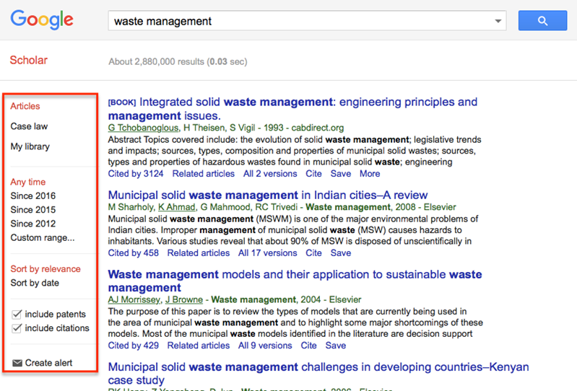
Ограничение поиска
В большинстве баз данных и поисковых платформ можно ограничить поиск по автору, названию, изданию, дате, языку и т. д.
Можно использовать расширенный поиск и уточнить варианты на поисковой платформе.
Работают выпадающие меню.
Notes:
Search limiting allows you to narrow the focus of your search so that the information retrieved from the databases you search is limited according to the fields you selected.
Basic Search offers less possibilities for limiting your search; Advanced Search offers some more. In databases, you can limit your search according to many specific features.

Slide 16
Резюме
На этом уроке мы обсудили составление поисковых запросов и использование методов расширенного поиска для эффективного исследования источников.

Slide 17
Приглашаем вас
Посетить наш сайт www.research4life.org
Связаться с нами по адресу r4l@research4life.org
Ознакомиться с другими учебными материалами [www.research4life.org/training]
Подписаться на информационный бюллетень Research4Life [www.research4life.org/newsletter]
Посмотреть видеоролики Research4Life [https://bit.ly/2w3CU5C]
Подписаться на нашу страницу в Twitter @r4lpartnership и Facebook @R4Lpartnership

Slide 18
Более подробная информация о Research4Life:
www.research4life.org
r4l@research4life.org
Research4Life — государственно-частное партнерство, объединяющее пять программ:

